Slide 1
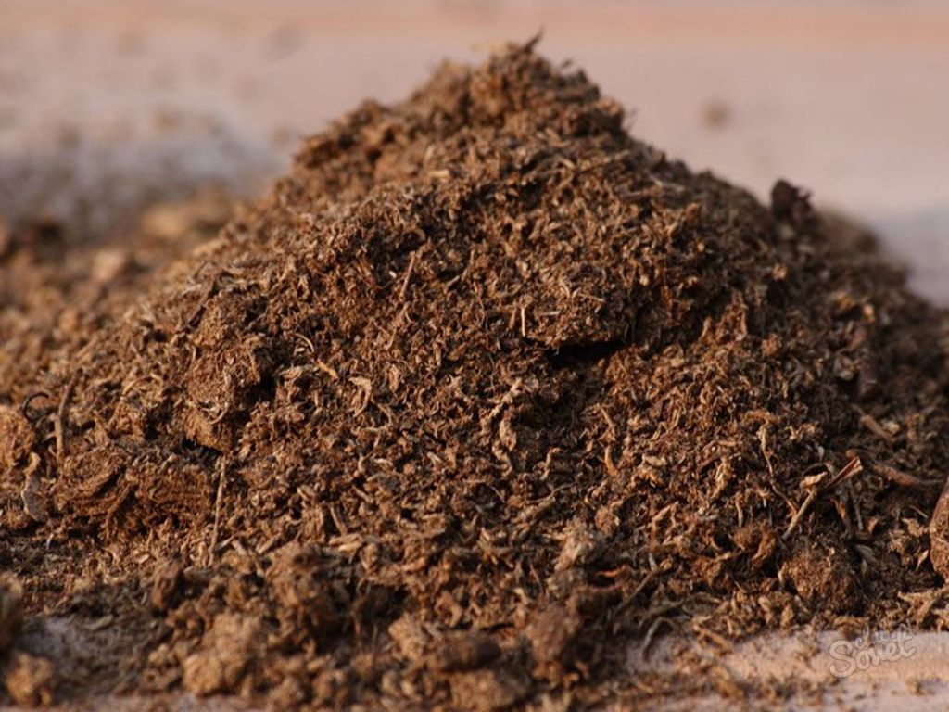
Работа ученика
4класса
Беккаева Олега

Slide 2
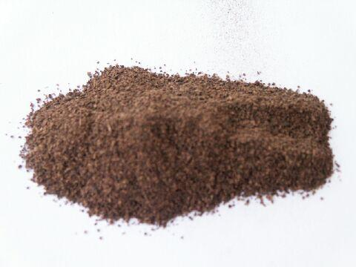
Торф — горючее полезное ископаемое и агроруда; образовано скоплением остатков мхов, подвергшихся неполному разложению в условиях болот. Для болота характерно отложение на поверхности почвы раз-ложившегося органического вещества, превращающегося в дальнейшем в торф.

Slide 3
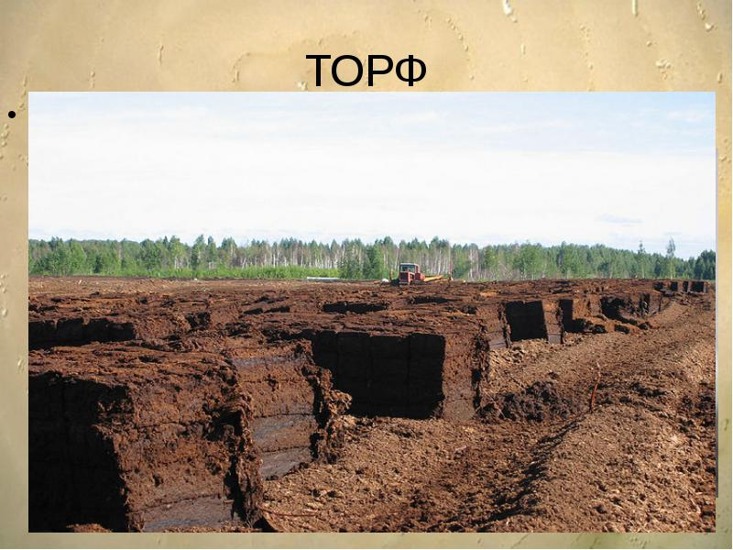
Содержит 50—60 % углерода. Теплота сгорания (максимальная) — 24 МДж/кг. Используется комплексно как топливо, удобрение, теплоизоляционный материал и в других целях. Торф также является важным газоносным материалом.

Slide 4
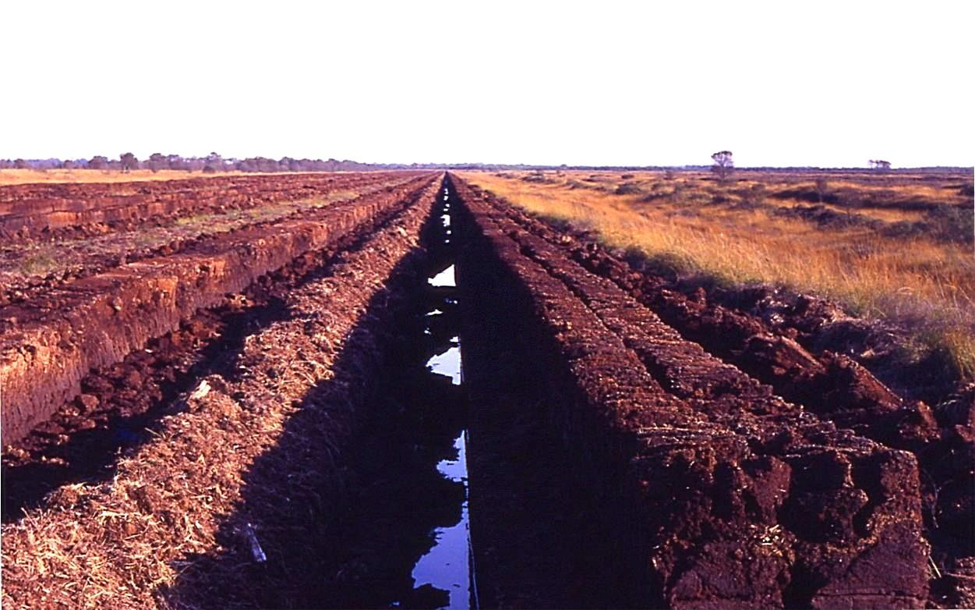
По разным оценкам, в мире от 250 до 500 млрд тонн торфа (в пересчете на 40 % влажность), он покрывает около 3 % площади суши. При этом в северном полушарии торфа больше, чем в южном; заторфованность растёт при движении к северу и при этом возрастает доля верховых торфяников. Так, в Германии площади торфа занимают 4,8 %, в Швеции — 14 %, в Финляндии — 30,6 %.

Slide 5
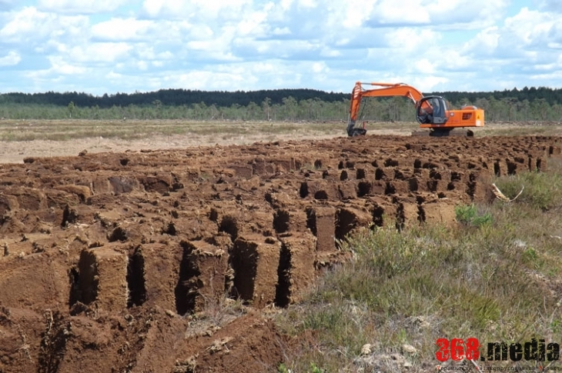
По оценкам канадской Peat Resources (2010 год), на первом в мире месте по запасам торфа (170 млрд т) — Канада, на втором — Россия (150 млрд т). Возобновление торфа в России оценивается в 260—280 млн тонн в год.

Slide 6
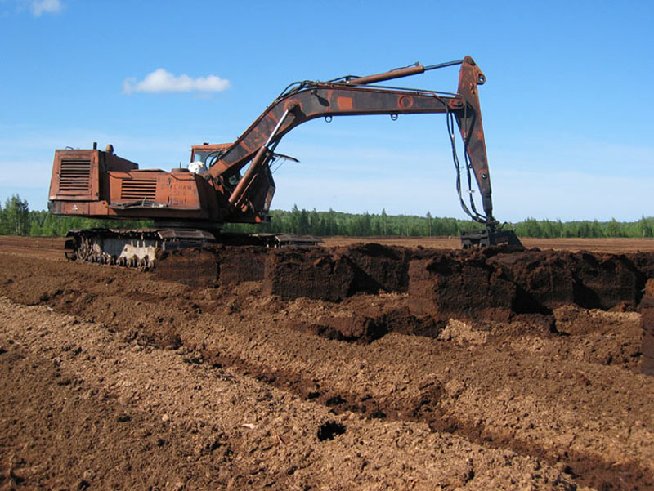
Из верхового, реже из низинного разложившегося торфа заготавливаются тор-фяная земля и торфяной перегной используемые в садоводстве и декоративном цветовод-стве.

Slide 7
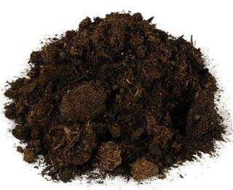
Торф улучшает плодородие земли. Для употребления в качестве компонента почвенных смесей для комнатных и оранжерейных растений дернины торфа выветривают в низких и широких кучах три года, поскольку в свежевыкопанных торфяных дернинах имеются вредные для большинства растений вещества (кислоты).

